Slide 1
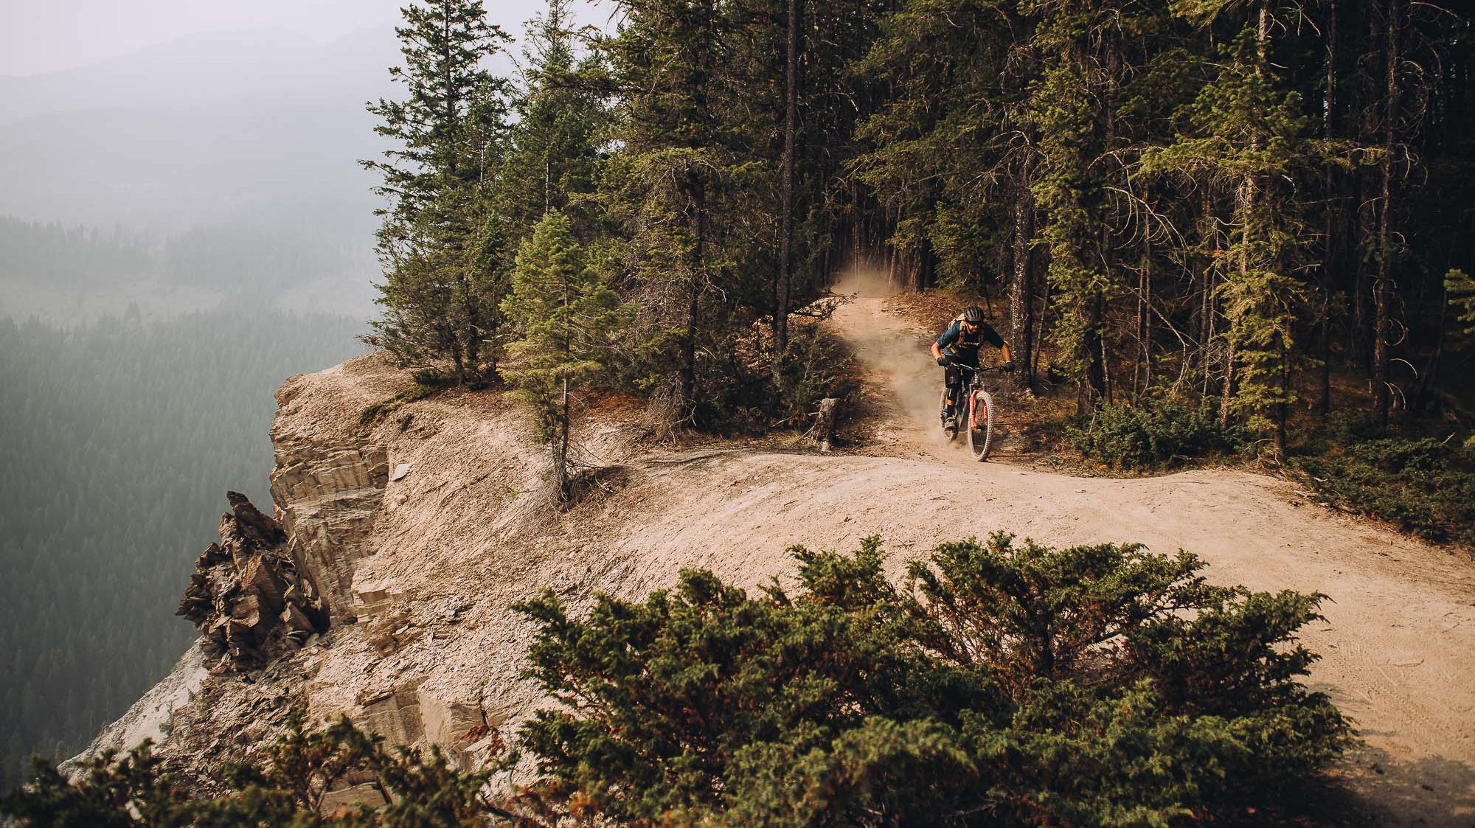
NOVÝ POWERPLAY
Notes:
Im the only person in this group who hasnt seen the bike in real yet, but will tell you a lot about the features of the new Powerplay

Slide 2
PŘEHLED
Hlavní informace
Filozofie
Představujeme NOVÝ Powerplay
Motor Dyname 4.0
Mid-High Pivot Frame design
Jumbotron ovladač - Uživatelské rozhraní
Smoothwall Carbon
Nabíjení
Overtimepack
Technické školení
Myagi online learning platform
Odstraňování problémů:
Ovladač Jumbotron
Powerplay podpora Myagi
Vývojové diagramy
Záruční formulář Jotform
Tipy a triky
Kvíz

Slide 3
Filozofie
Vyrábíme horská kola, na kterých je radost jezdit.
Žádne kompromisy v odolnosti.
Naše kola jsou vyvíjena a testována na slavném North Shore ve Vencouveru.
Prémiový produkt se zaměřením na výkon a kvalitu.
Především milujeme jízdu na kole a sdílíme tento pocit se všemi našimi partnery.

Slide 4
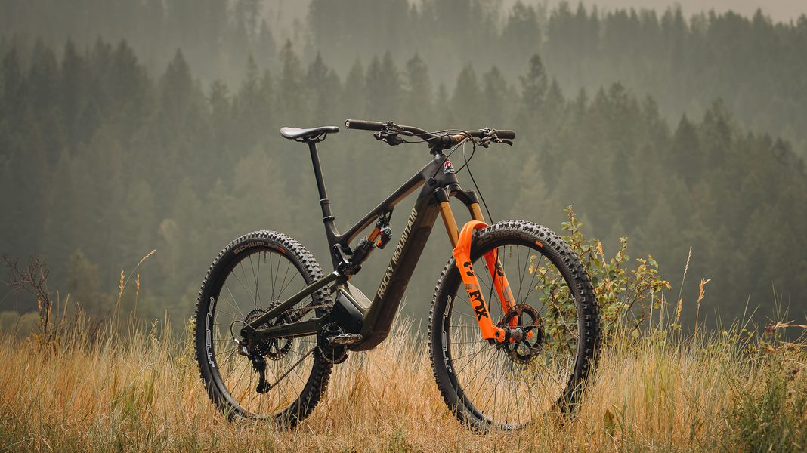

Slide 5
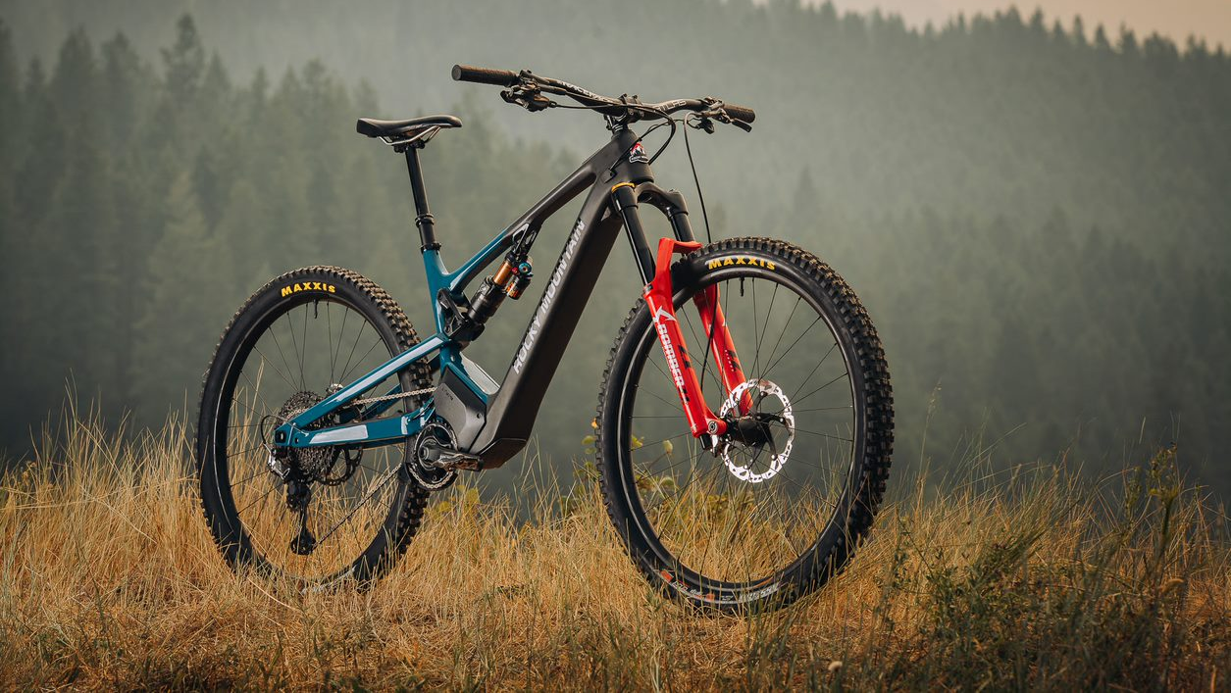
CÍL VÝVOJE
Zvýšení spolehlivosti
Redukce váhy
Snížení hluku
Maintain the POWERPLAY torque and ride feel
Prodloužení dojezdu
Notes:
Reliability

Slide 6
CÍL DESIGNU
Zvýšení spolehlivosti
Redukce váhy
Snížení hluku
Maintain the POWERPLAY torque and ride feel
Prodloužení dojezdu

Slide 7
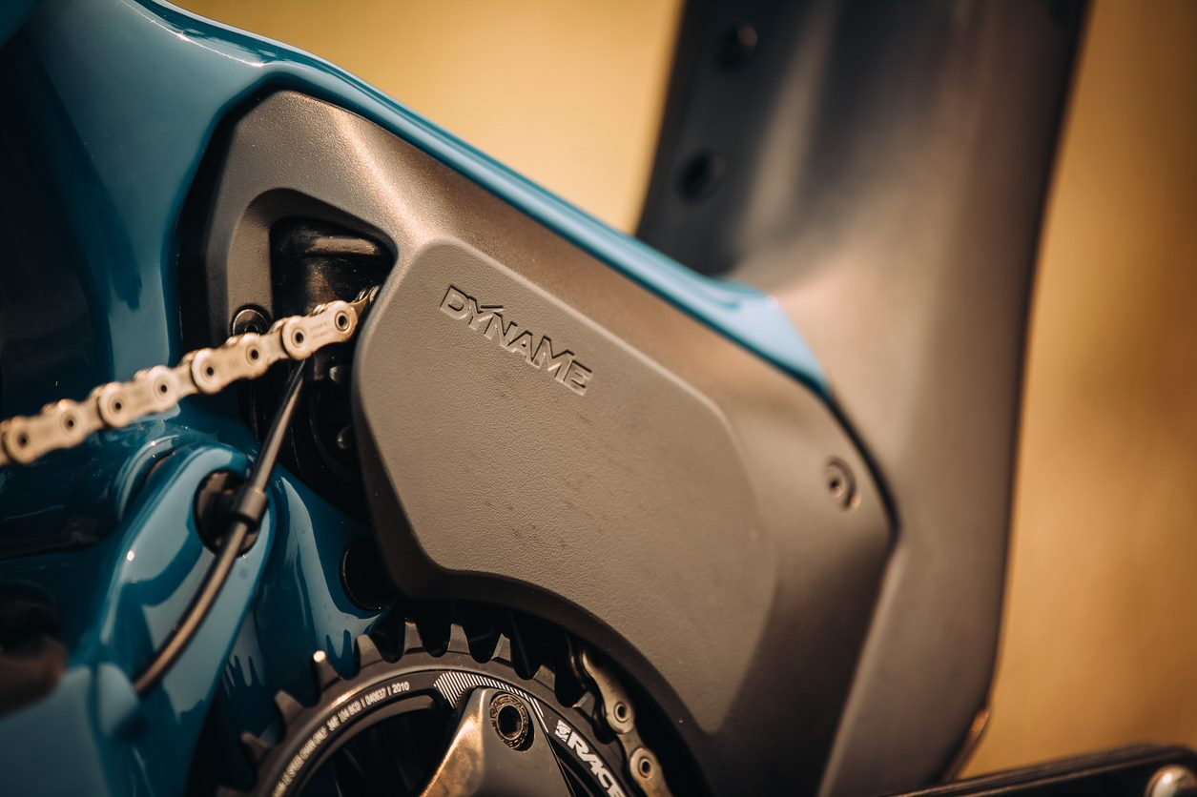

Slide 8
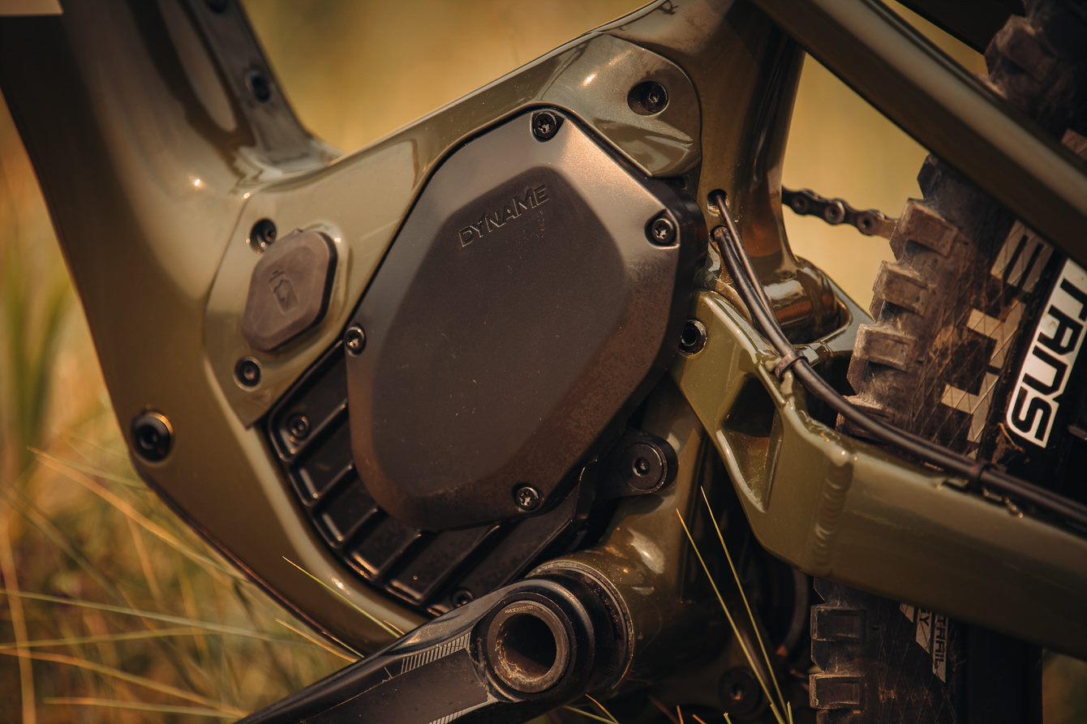
Dyname 4.0 ​Drive
Lehký, malý, silný. chytřejší
Kroutící moment zůstal 108Nm
Aktualizovaný software

Slide 9
Dyname 4.0 ​Drive
Lehký, malý, silný. chytřejší
Kroutící moment zůstal 108Nm
Aktualizovaný software

Slide 10
Přímý pohon řetězu
Už žádný SLIDER
Tichý a plynulý provoz

Slide 11
Přímý pohon řetězu
Už žádný SLIDER
Tichý a plynulý provoz

Slide 12
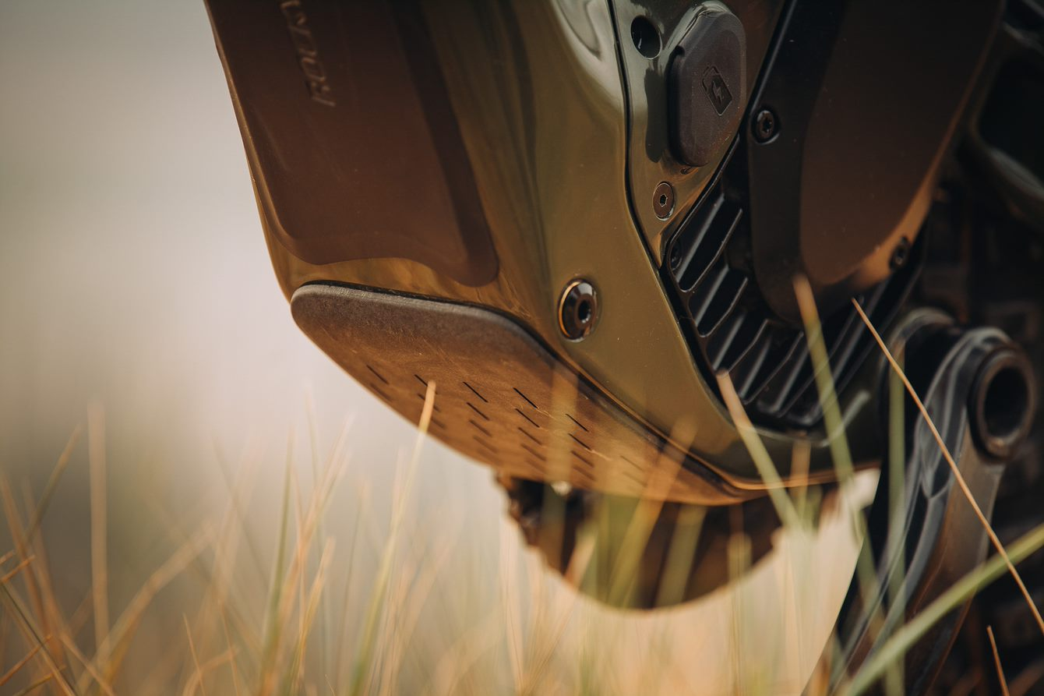
Vyměnitelná 720Wh Baterie​
Jednudoché řešení nabíjení.
Baterie vyměnitelná i v terénu.

Slide 13
Vyměnitelná 720Wh Baterie​​
Jednudoché řešení nabíjení.
Baterie vyměnitelná i v terénu.

Slide 14
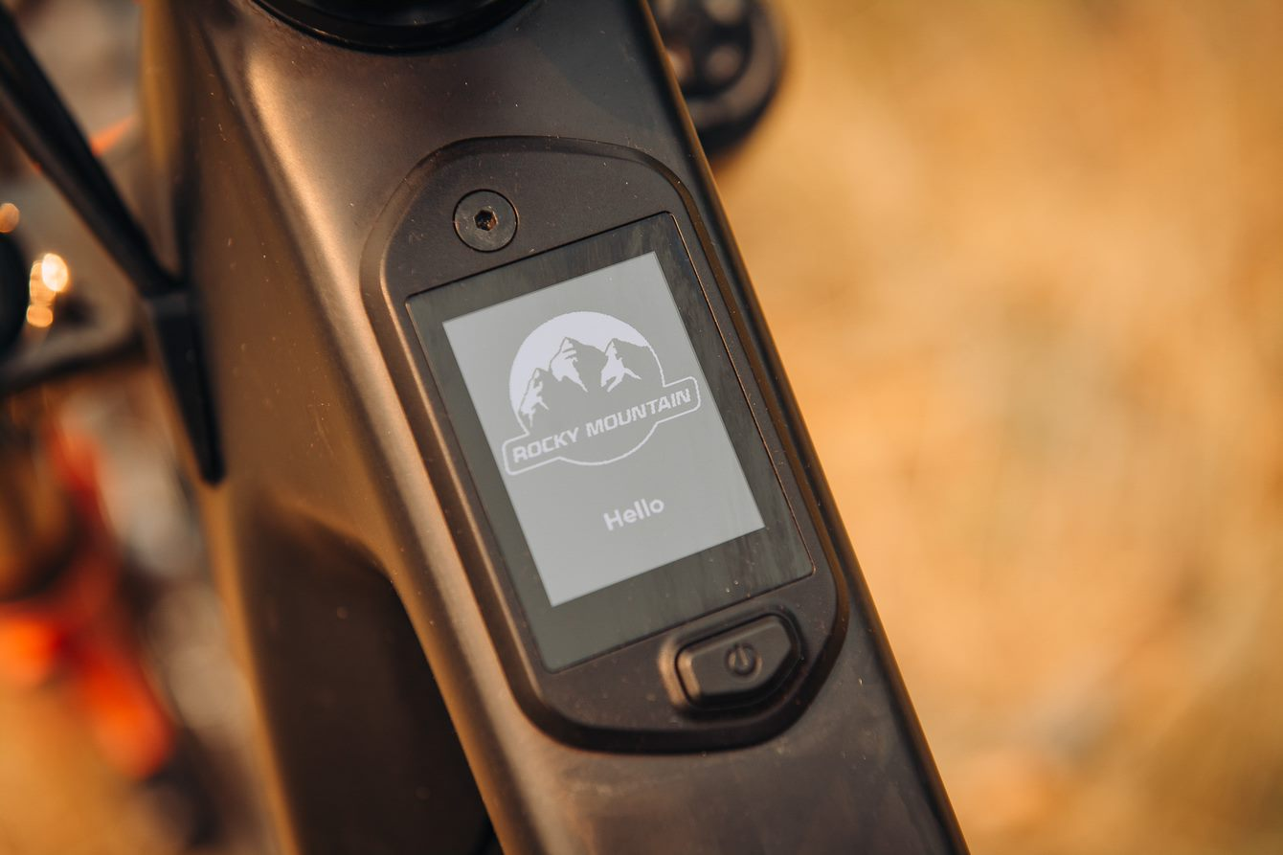
Jumbotron integrovaný display​
Servisní a jízdní informace pro jezdce Chráňeno před poškozením

Slide 15
Jumbotron integrovaný display​
Servisní a jízdní informace pro jezdce. Chráňeno před poškozením.

Slide 16
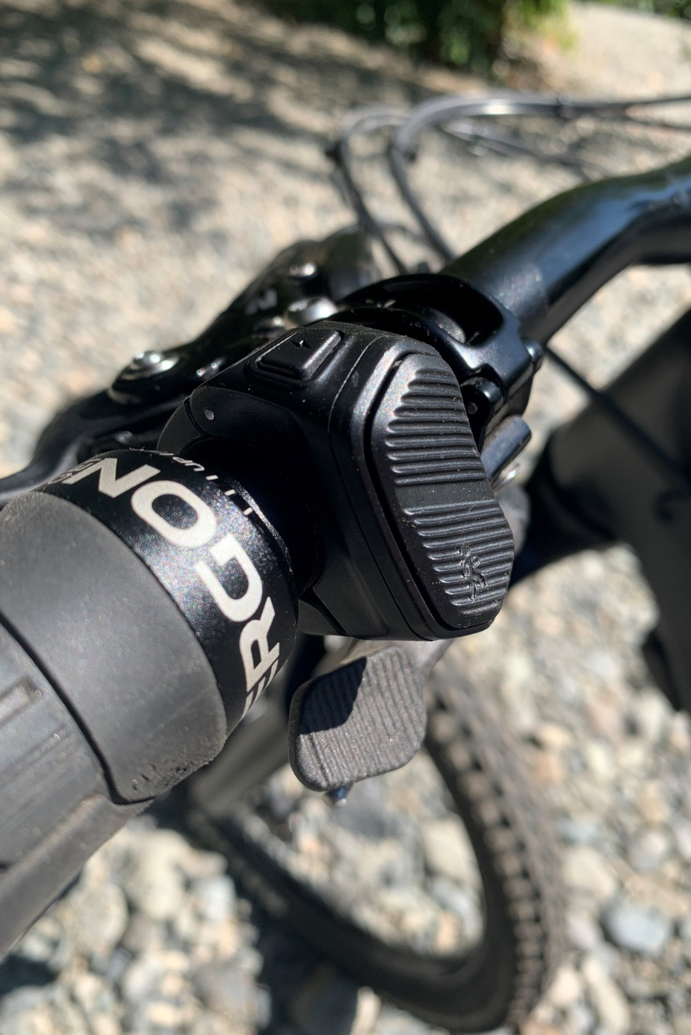
Micro Ovladač​
Kompaktní tlačítka Robustní kolébkový spínač
Voděodolný
Notes:
3 Buttons
Compact
Waterproof
Robust

Slide 17
Micro Ovladač​
Kompaktní tlačítka Robustní kolébkový spínač
Voděodolný

Slide 18
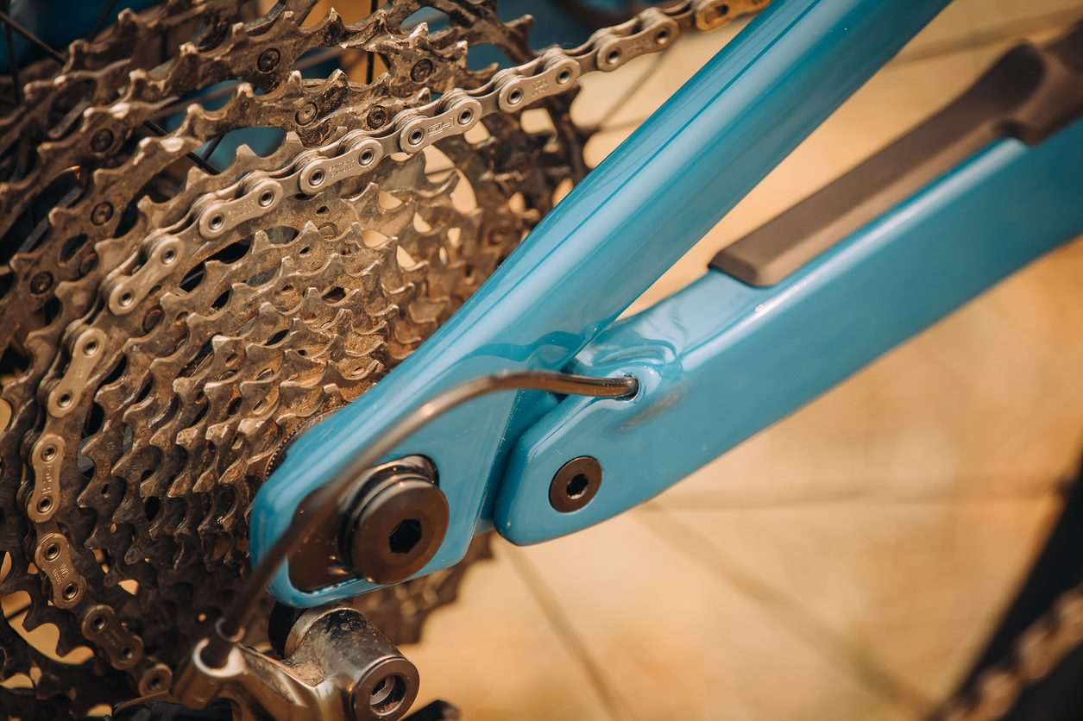
2 Pozice osy(+/- 10mm)​
Přizpůsobeno pro stabilitu vs. ovladatelnost
Enduro​™ Ložiska
Vysoká klvalita,
maximální výdrž

Slide 19
2 Pozice osy(+/- 10mm)​​
Přizpůsobeno pro stabilitu vs. ovladatelnost
Enduro​™ Ložiska
Vysoká kvalita,
maximální výdrž

Slide 20
Vyměnitelný tlumičový držák
(pouze Carbonové modely)
Umožňuje přestavbu z modelu Altitud na model Instinct, s budoucí modernizací odpružení.

Slide 21
Vyměnitelný tlumičový držák
(pouze Carbonové modely)
Umožňuje přestavbu z modelu Altitud na model Instinct, s budoucí modernizací odpružení.

Slide 22
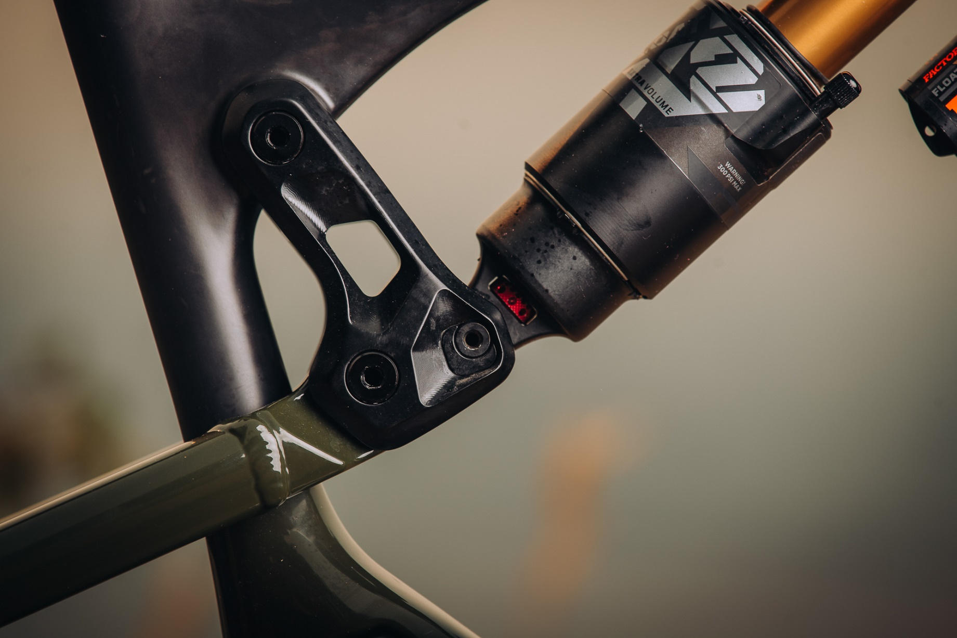
Ride 4 System
Nastavitelný Ride 4 System

Slide 23
Ride 4 System
Nastavitelný Ride 4 System

Slide 24
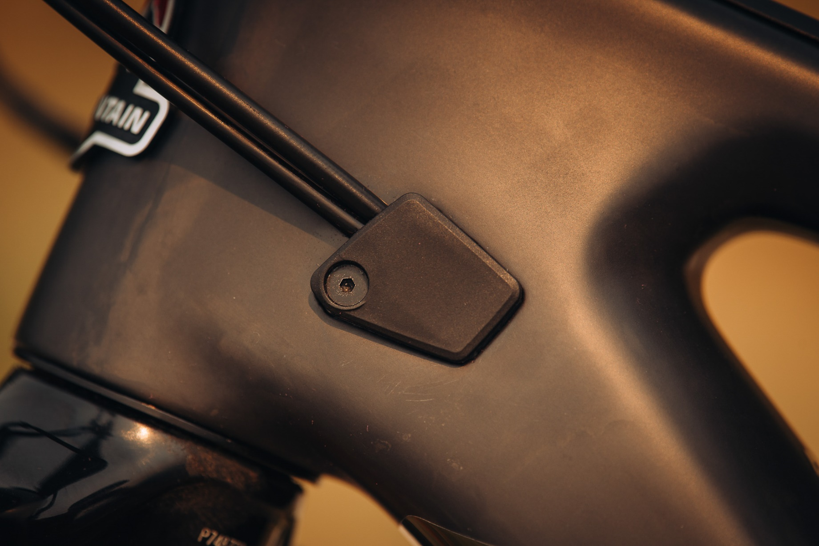
Smoothwall™ Carbon​

Slide 25
Smoothwall™ Carbon​

Slide 26
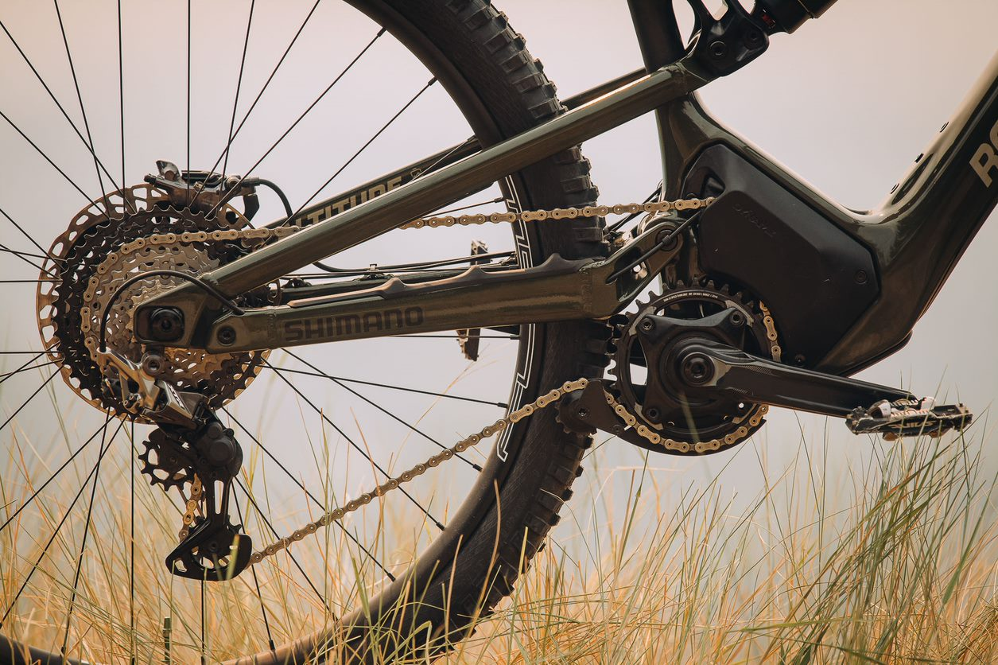
Mid High Pivot Suspension
Great support, square edge compliance, no additional idlers required.

Slide 27
Mid High Pivot Suspension
Great support, square edge compliance, no additional idlers required.

Slide 29
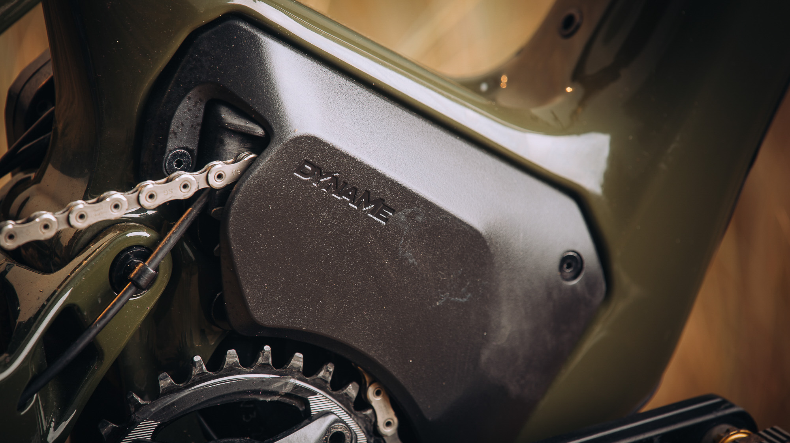
MOTOR DYNAME 4.0

Slide 30
Klíčová fakta
108 NM Točivý moment
Ultra citlivé a přirozené jízdní vlastnosti
Tichý motor při nízkých otáčkách
Vylepšené umístění hnacího pastorku
Nová konstrukce torzního snímače
Odnimatelná řídící jednotka motoru
Vylepšená ložiska a tolerance ložisek
Motor lze opravovat jedním imbusovým klíčem
Masivní úspora hmotnosti ve srovnání s Dyname 3.0

Slide 31
Klíčová fakta
108 NM Točivý moment
Ultra citlivé a přirozené jízdní vlastnosti
Tichý motor při nízkých otáčkách
Vylepšené umístění hnacího pastorku
Nová konstrukce torzního snímače
Odnimatelná řídící jednotka motoru
Vylepšená ložiska a tolerance ložisek
Motor lze opravovat jedním imbusovým klíčem
Masivní úspora hmotnosti ve srovnání s Dyname 3.0

Slide 32
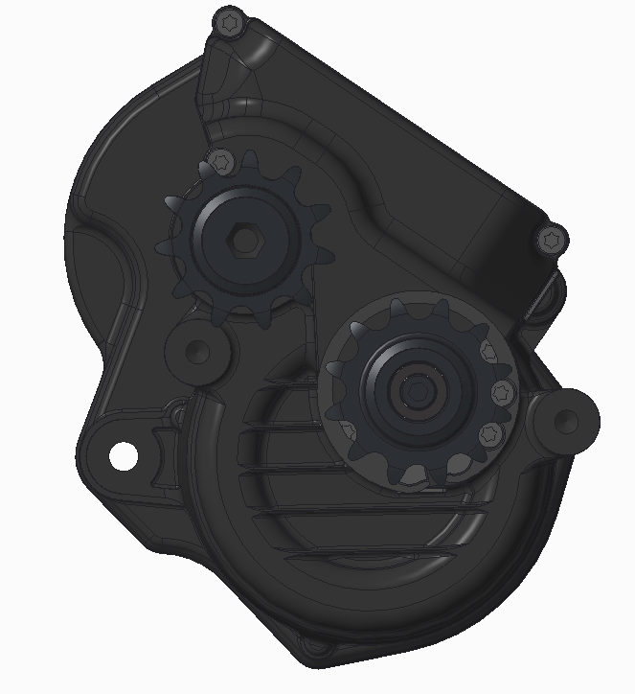
Dyname™ 4.0 Drive System
ZVÝŠENÁ SPOLEHLIVOST
Vylepšená elektrická izolace
Vylepšená ložiska a tolerance ložisek
Vylepšené ložisko spojky převodové hřídele
Ocelová kladka s chromovanou úpravou
Snímač točivého momentu připevněn k motoru
Chladící žebra

Slide 33
Dyname™ 4.0 Drive System
SNÍŽENÁ HLUČNOST A LEPŠÍ POCIT Z JÍZDY
Přímý pohon z pastorku na kazetu
Větší profil řemenice a nový profil zubů na torzním snímači
Nový profil zubů pastorků

Slide 34
Dyname™ 4.0 Drive System
SNADNĚJŠÍ ÚDRŽBA
Odnimatelná řídící jednotka motoru
Servis pomocí jednoho 5mm imbusového klíče

Slide 35
Dyname™ 4.0 Drive System
KEEP SERVICE AS EASY AS POSSIBLE
Removable motor controller
Single tool service, all Allen key heads are 5mm

Slide 36
Mid-High Pivot Frame Design

Slide 37
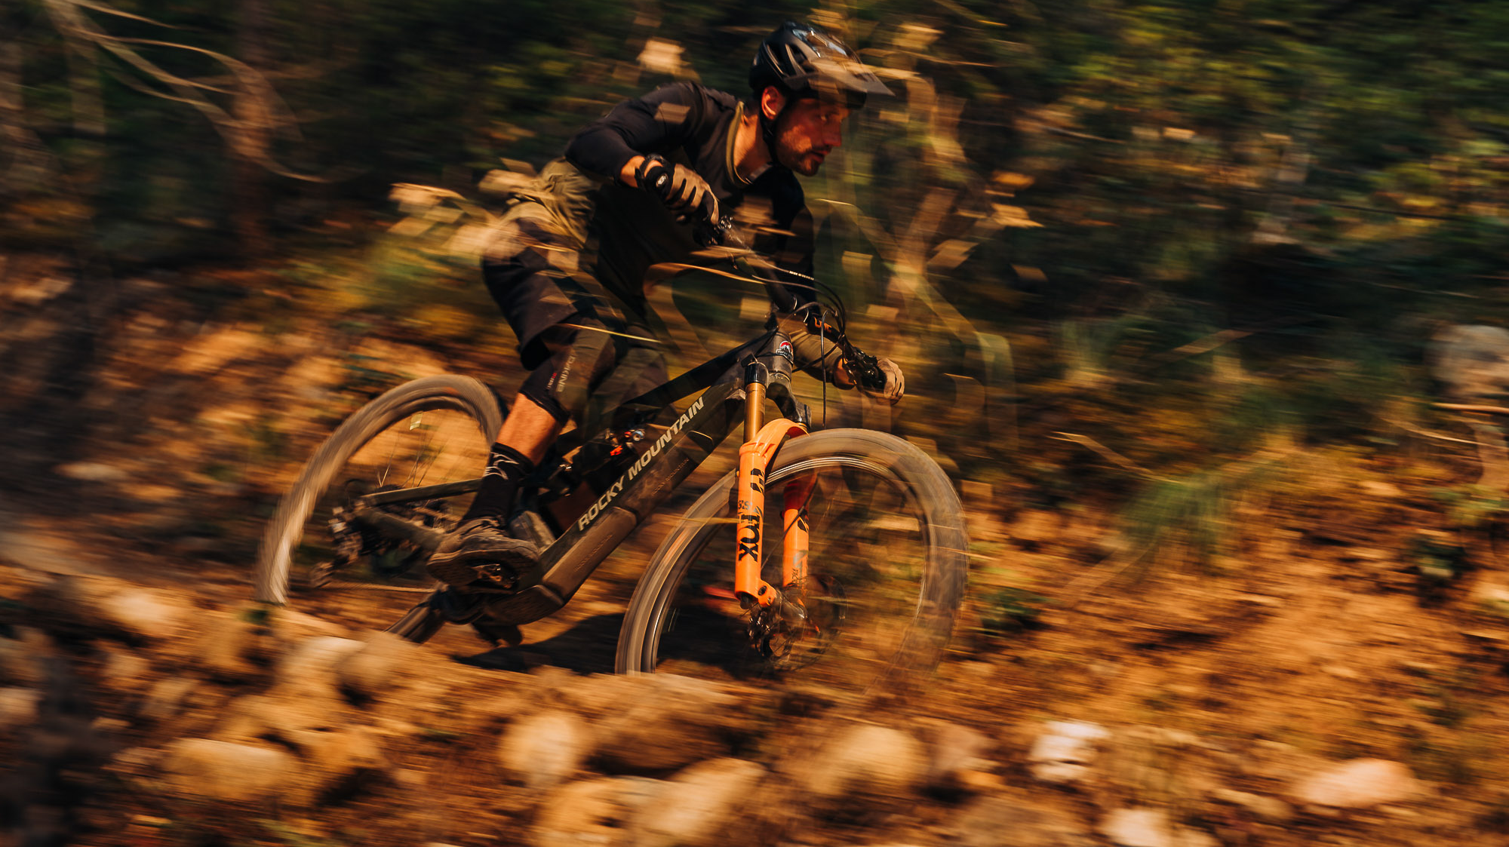
MID-HIGH PIVOT FRAME DESIGN
Podle čísel

Slide 39
Progrese je zvýšena z 34,5% na původním Altitude Powerplay na 40,5% na novém Powerplay 2022. Křivka odpružení se taky zvyšuje, což poskytuje jezdci vetší podporu.

Slide 40
Progrese je zvýšena z 34,5% na původním Altitude Powerplay na 40,5% na novém Powerplay 2022. Křivka odpružení se taky zvyšuje, což poskytuje jezdci vetší podporu.

Slide 41
Při šlapání se snížilo pohupování zadní stavby, oproti předchozí generaci Powerplay o 10%.

Slide 42
Při šlapání se snížilo pohupování zadní stavby, oproti předchozí generaci Powerplay o 10%.

Slide 43
Dráha zadního kola je u nového Powerplay více dozadu, než u původního Powerplay

Slide 44
Dráha zadního kola je u nového Powerplay více dozadu, než u původního Powerplay

Slide 45
JUMBOTRON

Slide 46
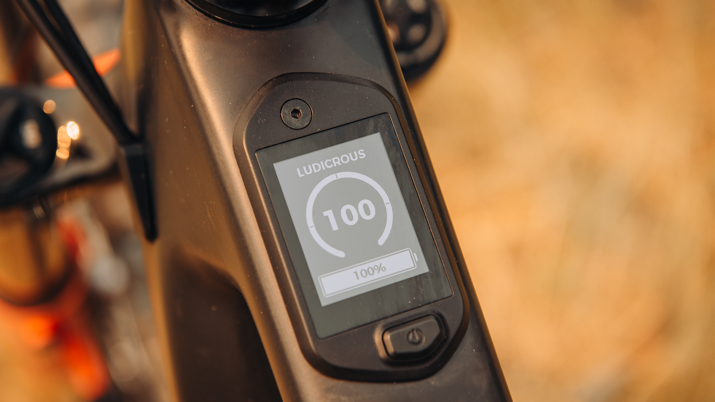
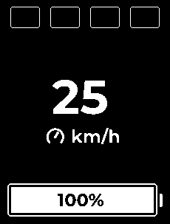
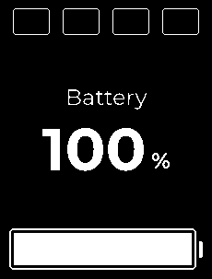
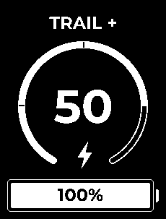
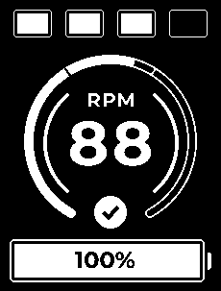
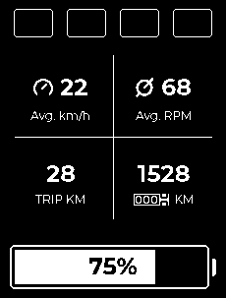
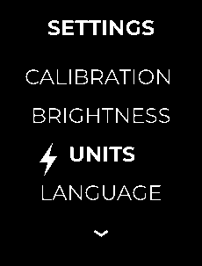
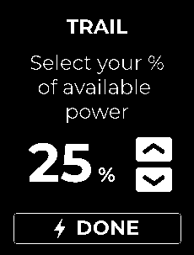
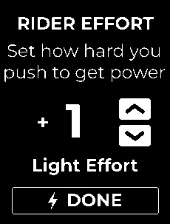
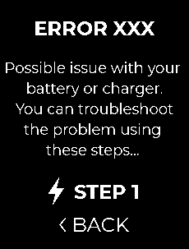
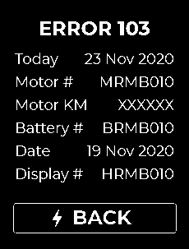
Rider Screens
Speed
Battery
Assist
Cadence
(Incl target)
Odo / Trip
Customization
Diagnostics & Repair

Slide 47
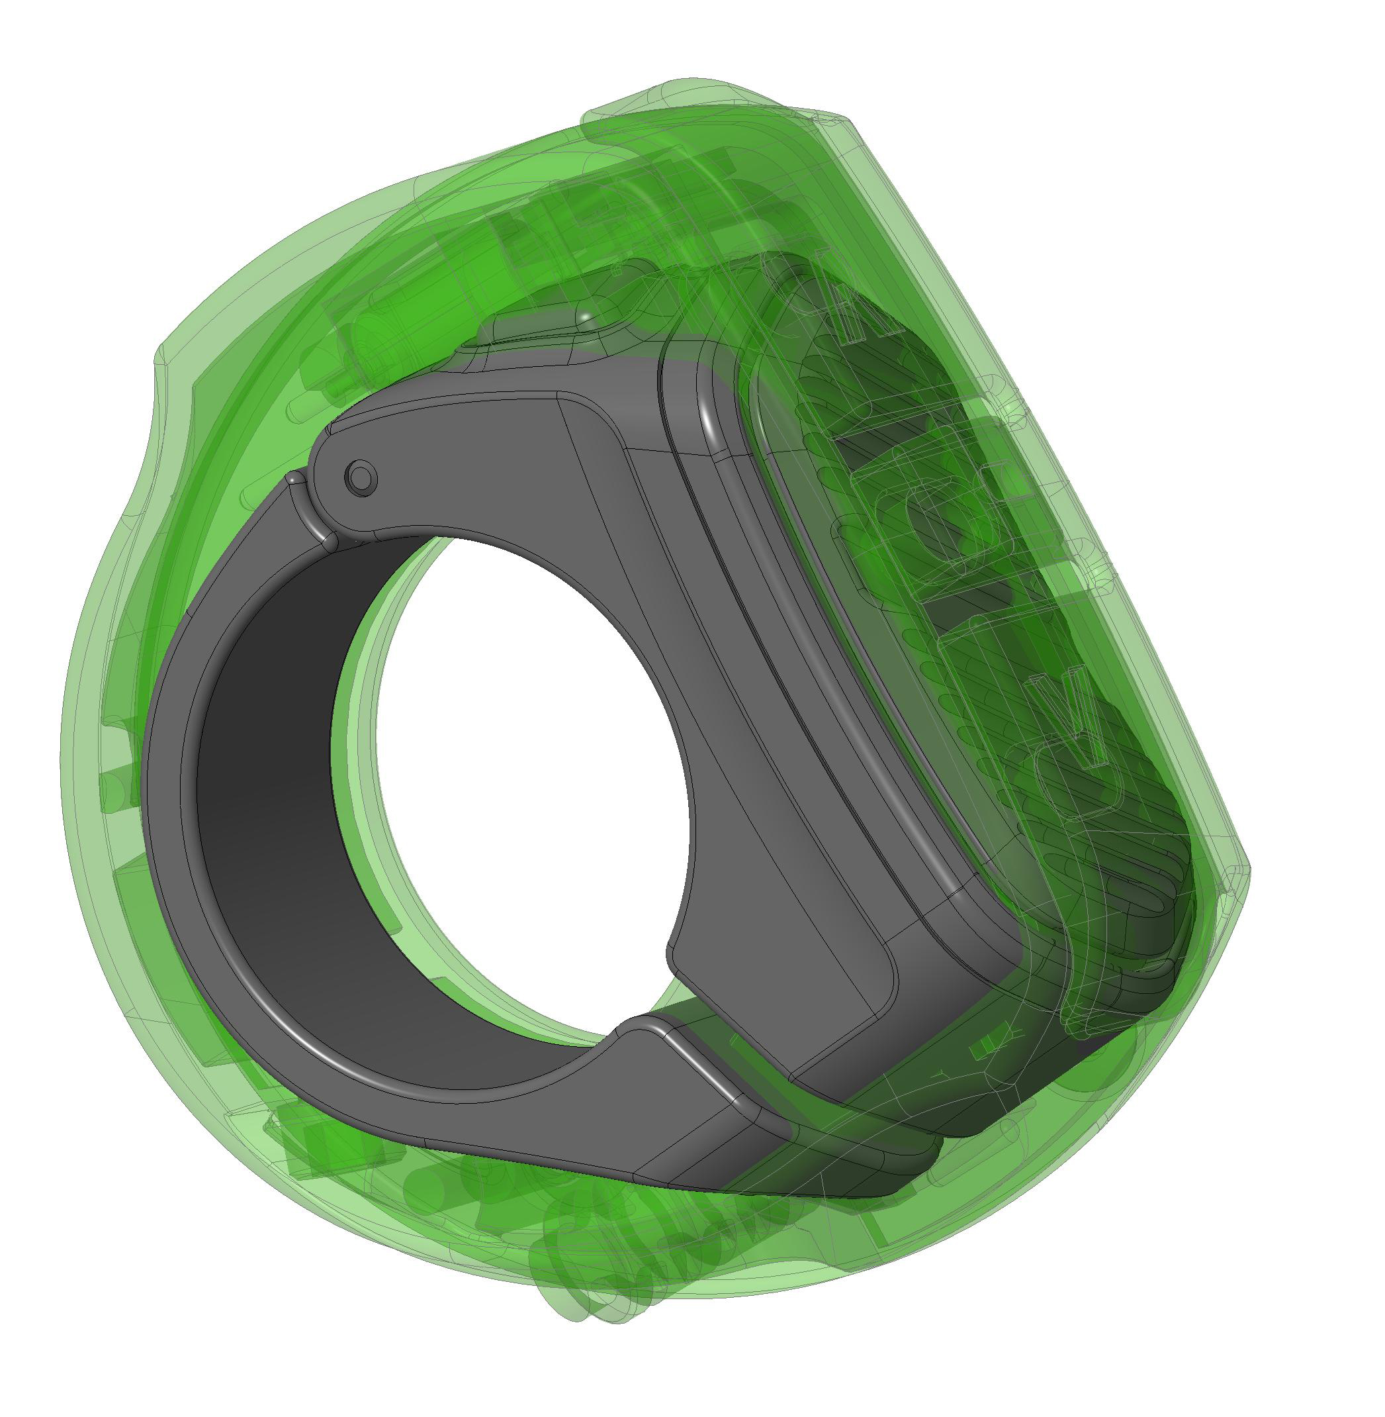
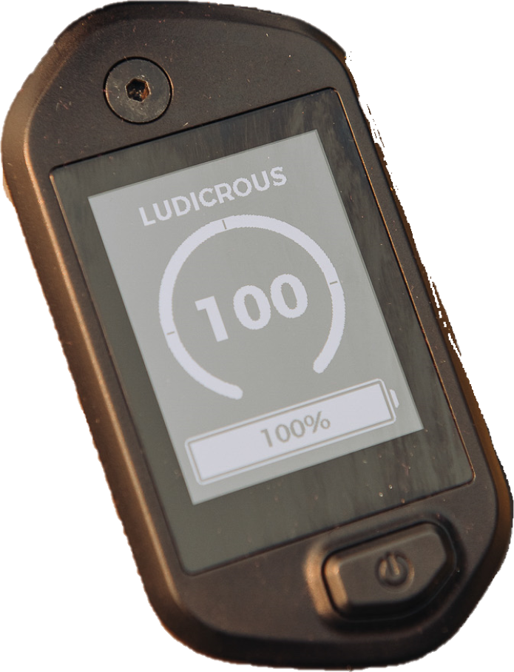
New Microremote vs. Iwoc Trio
Jumbotron
5 Riderscreens
Full menu navigation (with remote)
Bike is usable without remote
Full rider Customation in menu (Power and sensibility)
Dealermode incl. Livedata and Errorlog
Calibration in menu
React App
Notes:
Link to react app (Jumbotron simulator) in react LOGO

Slide 48
New Microremote vs. Iwoc Trio
Jumbotron
5 Riderscreens
Full menu navigation (with remote)
Bike is usable without remote
Full rider Customation in menu (Power and sensibility)
Dealermode incl. Livedata and Errorlog
Calibration in menu
React App
Notes:
Link to react app (Jumbotron simulator) in react LOGO

Slide 49
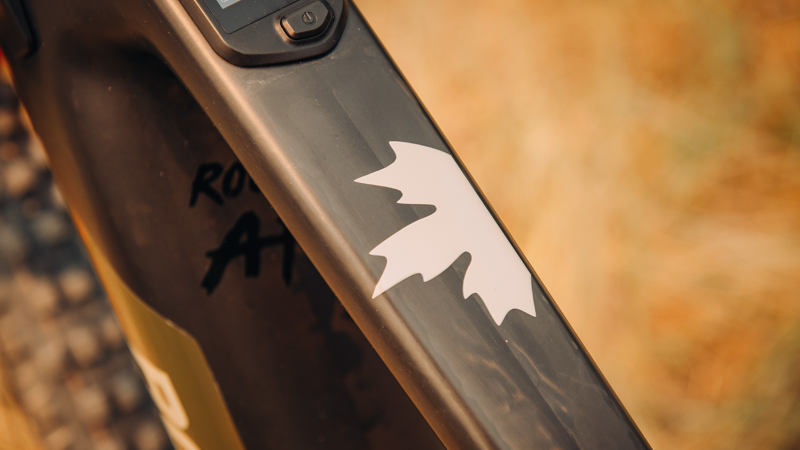
SMOOTHWALL™
CARBONOVÁ TECHNOLIGIE

Slide 50
Smoothwall carbonová technologie
Né všechen Carbon je stejný
K vyladění používáme různé druhy carbonu v různých částech rámu, uspořádané do různých vzorů výkonostní charakteristiky.
Díky našim výrobním technikám zaměřených na detail, mají naše rámy vedoucí postavení v poměru tuhosti a hmotnosti. To dává kolům působivé jízdní vlastnosti a vynikající odolnost.
Pomocí tvrdých vnitřních forem zabráníme usazování přebytečných vláken, nebo epoxidové pryskyřice v rámu. ( tato vada se běžně projevuje v tradiční výrobě carbonu „bladder-style“.

Slide 51
3 možnosti nabíjeni pro NOVÝ Powerplay
DOBÍJENÍ

Slide 53
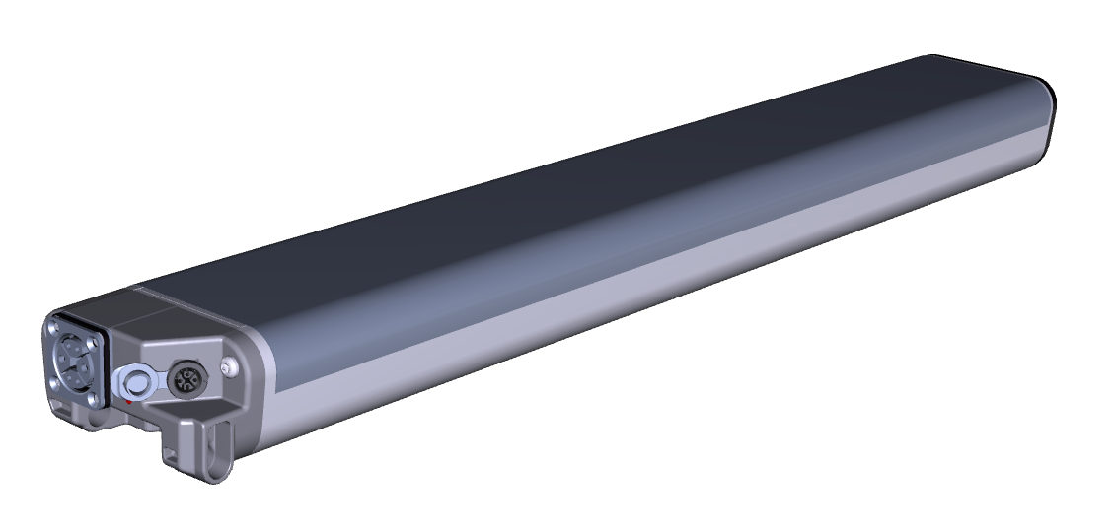
Hliníkový obal
Lehký obal a odolný proti nárazu
Nabíjecí port
Díky tomuto konektoru lze baterii nabít i mimo bike
Hlavní konektor
Přesné a silné propojení pro nejlepší tok energie
Chytrá BMS (battery management system)
Zaznamenává chyby, zabraňuje degradaci baterie, zvyšuje bezpečnost, monitoruje aktivitu baterie.
21700 Články
Méně článku znamená méně spojení (i přes větší kapacitu) delší životnost díky větší kapacitě při ekvivaletním výkonu.
LED indikátor stavu nabití
Umožňuje zobrazit stav nabití baterie, je aktivní pouze při zapojení do nabíječky

Slide 54
Hliníkový obal
Lehký obal a odolný proti nárazu
Nabíjecí port
Díky tomuto konektoru lze baterii nabít i mimo bike
Hlavní konektor
Přesné a silné propojení pro nejlepší tok energie
Chytrá BMS (battery management system)
Zaznamenává chyby, zabraňuje degradaci baterie, zvyšuje bezpečnost, monitoruje aktivitu baterie.
21700 Články
Méně článku znamená méně spojení (i přes větší kapacitu) delší životnost díky větší kapacitě při ekvivaletním výkonu.
LED indikátor stavu nabití
Umožňuje zobrazit stav nabití baterie, je aktivní pouze při zapojení do nabíječky

Slide 55
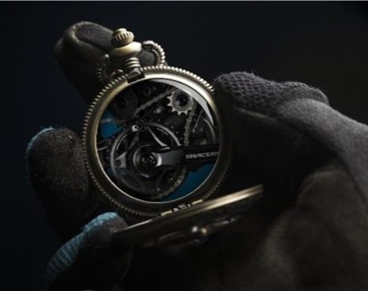
Doba nabíjení:
4A Nabíječka:
80% nabito za 2:55
100% nabito za 3:55
2A Kompaktní a cestovní nabíječka
80% nabito za 6:05 100% nabito za 7:35

Slide 56
Doba nabíjení:
4A Nabíječka:
80% nabito za 2:55
100% nabito za 3:55
2A Kompaktní a cestovní nabíječka
80% nabito za 6:05 100% nabito za 7:35

Slide 57
Overtimepack

Slide 61
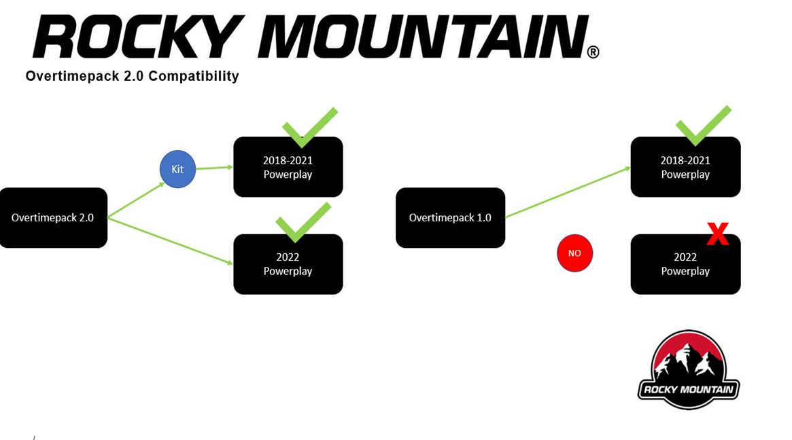

Slide 63
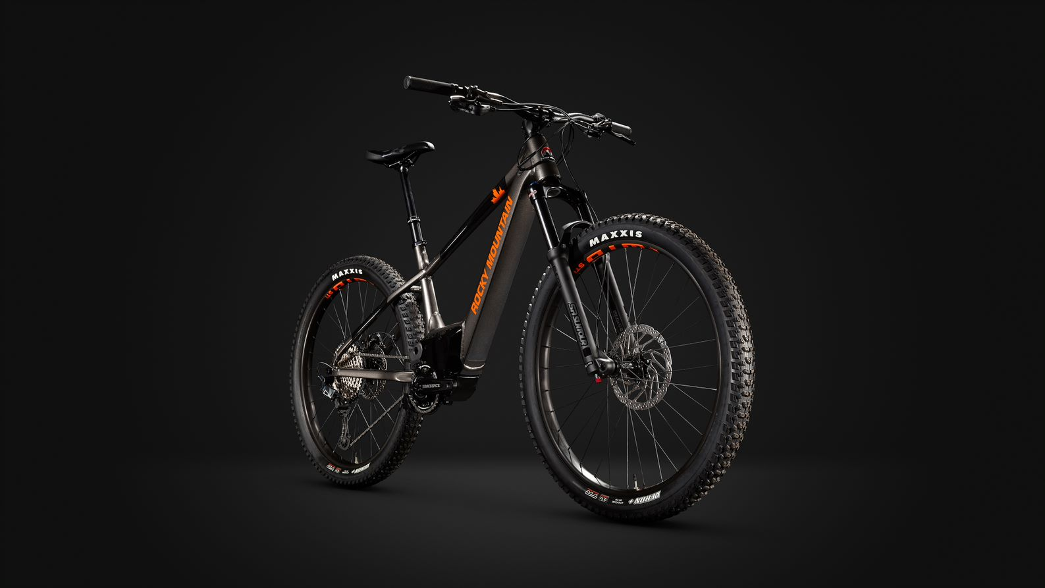
Growler Powerplay 2022

Slide 64
Motor DYNAME 3.0
Kompatibilní s novým Overtimepackem
Zcela nová baterie 643Wh

Slide 65
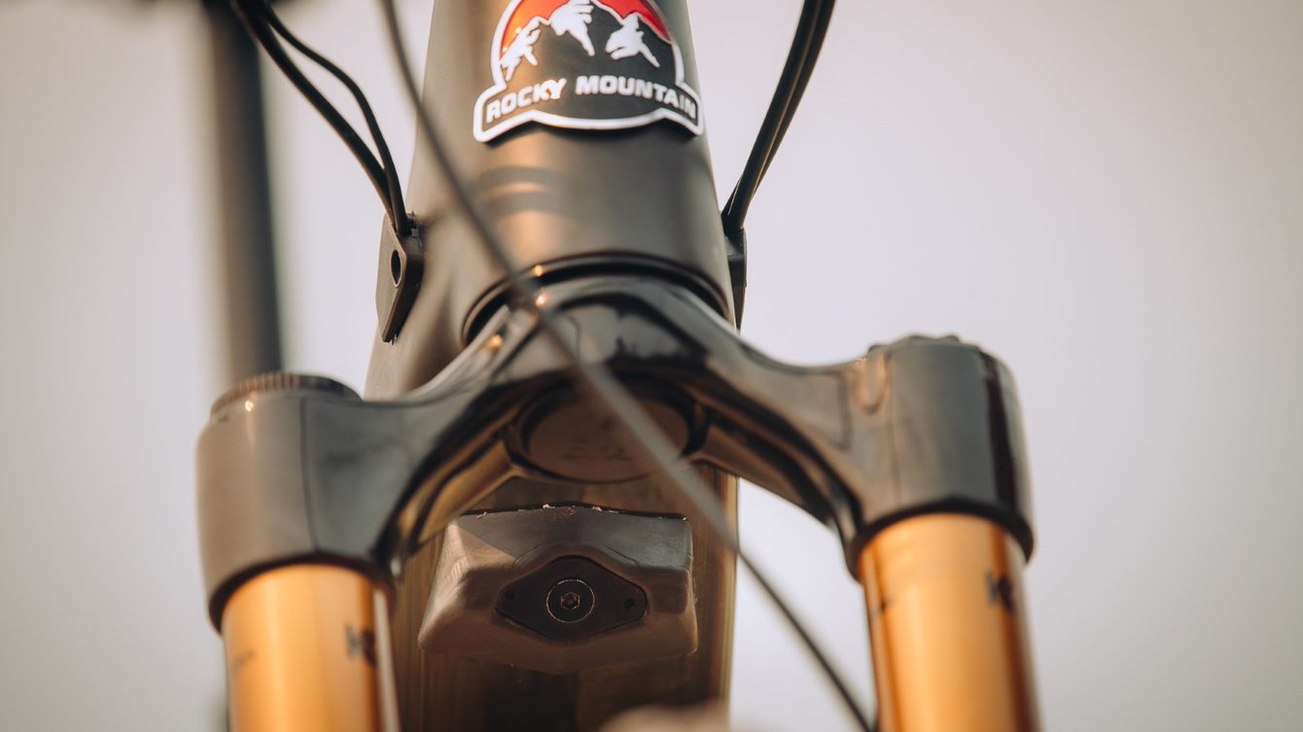
ŘEŠENÍ PROBLÉMŮ
Přes Jumbotron Přes bikes.com/powerplay-support
Prostřednictvím vývojových diagramů
Prostřednictvím reklamačního formuláře

Slide 66
ŘEŠENÍ PROBLÉMŮ
PŘES JUMBOTRON

Slide 70
ŘEŠENÍ PROBLÉMŮ
BIKES.COM/POWERPLAY-SUPPORT

Slide 71
POWERPLAY podpora na webu
Along with the troubleshooting support from the Jumbotron and the Myagi platform, we implemented the Powerplay Support site on Bikes.com which provides vital information for consumers and dealers.
The site guides users through troubleshooting steps, accessed by entering the error code number or scanning the QR Code on the Jumbotron errorpage.

Slide 72
ŘEŠENÍ PROBLÉMŮ
Prostřednictvím vývojových grafů

Slide 73
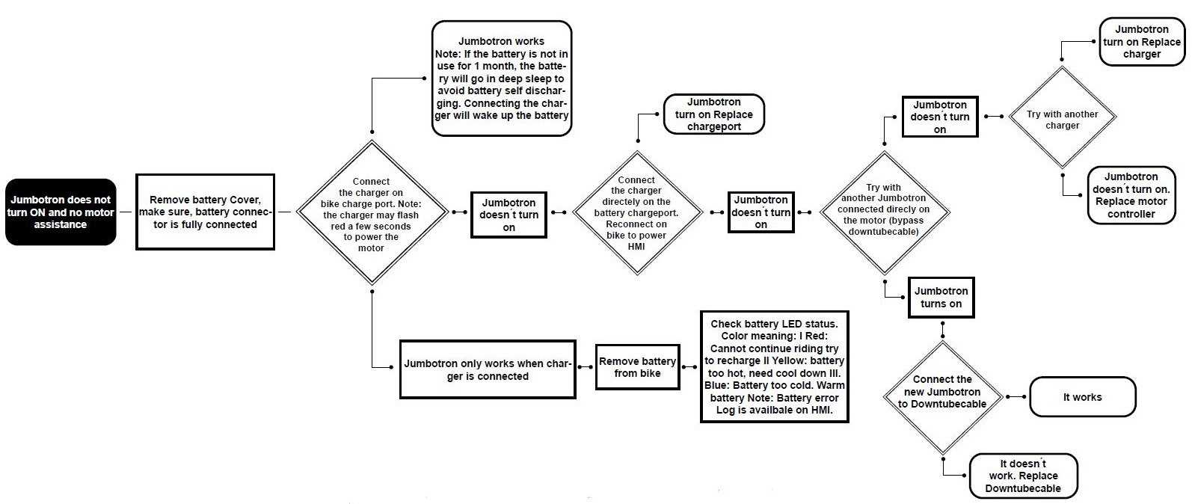
FLOWCHARTS

Slide 74
Stejně jako u původního Powerplay (Dyname 3.0) jsou vývojové diagramy důležité pro odstraňování problémů i u motoru Dyname 4.0
Dokumenty PDF Vás krok za krokem povedou procesem odstraňování problémů a jsou k dispozici na www.bikeaction.cz v sekci Rocky Mountain/techgarage „odstraňování problémů Powerplay 2022“.

Slide 75
ŘEŠENÍ PROBLÉMŮ
Reklamační formulář Jotform

Slide 76
ZÁRUČNÍ FORMULÁŘ

Slide 77
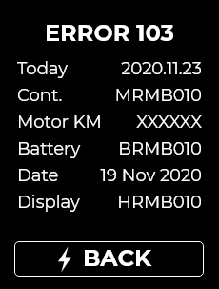
Pro nový Powerplay jsme vytvořili nový online záruční formulář, abychom proces záruky urychlili a co nejvíce usnadnili.
Formulář požaduje obrázek chyby, které lze nalézt v protokolu chyb. Tato obrazovka poskytuje všechny potřebné informace, jako je stav kilometrů, sériové číslo a datum.

Slide 78
TIPY A TRIKY NA KOLE

Slide 79
Zkontrolujte LIVE DATA na Jumbotronu
Chcete-li zkontrolovat aktuální data, jako je teplota motoru nebo baterie na Jumbotronu, podržte tlačítko UP + MODE na ovladači pro otevření diagnostického menu a vyberte aktuání data.

Slide 80
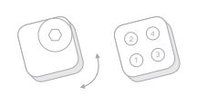
Ride 4 System a 2 pozice zadní osy
Systém nastavení RIDE-4 umožňuje jezdci rychle doladit geometrii kola.
Při nastavování polohy RIDE-4 provádějte postupné změny, dělejte si poznámky a buďte metodičtí. Systém neměňte ve spěchu před důležitou jízdou. Udělejte si čas a dolaďte
precizně geometrii.

Slide 81
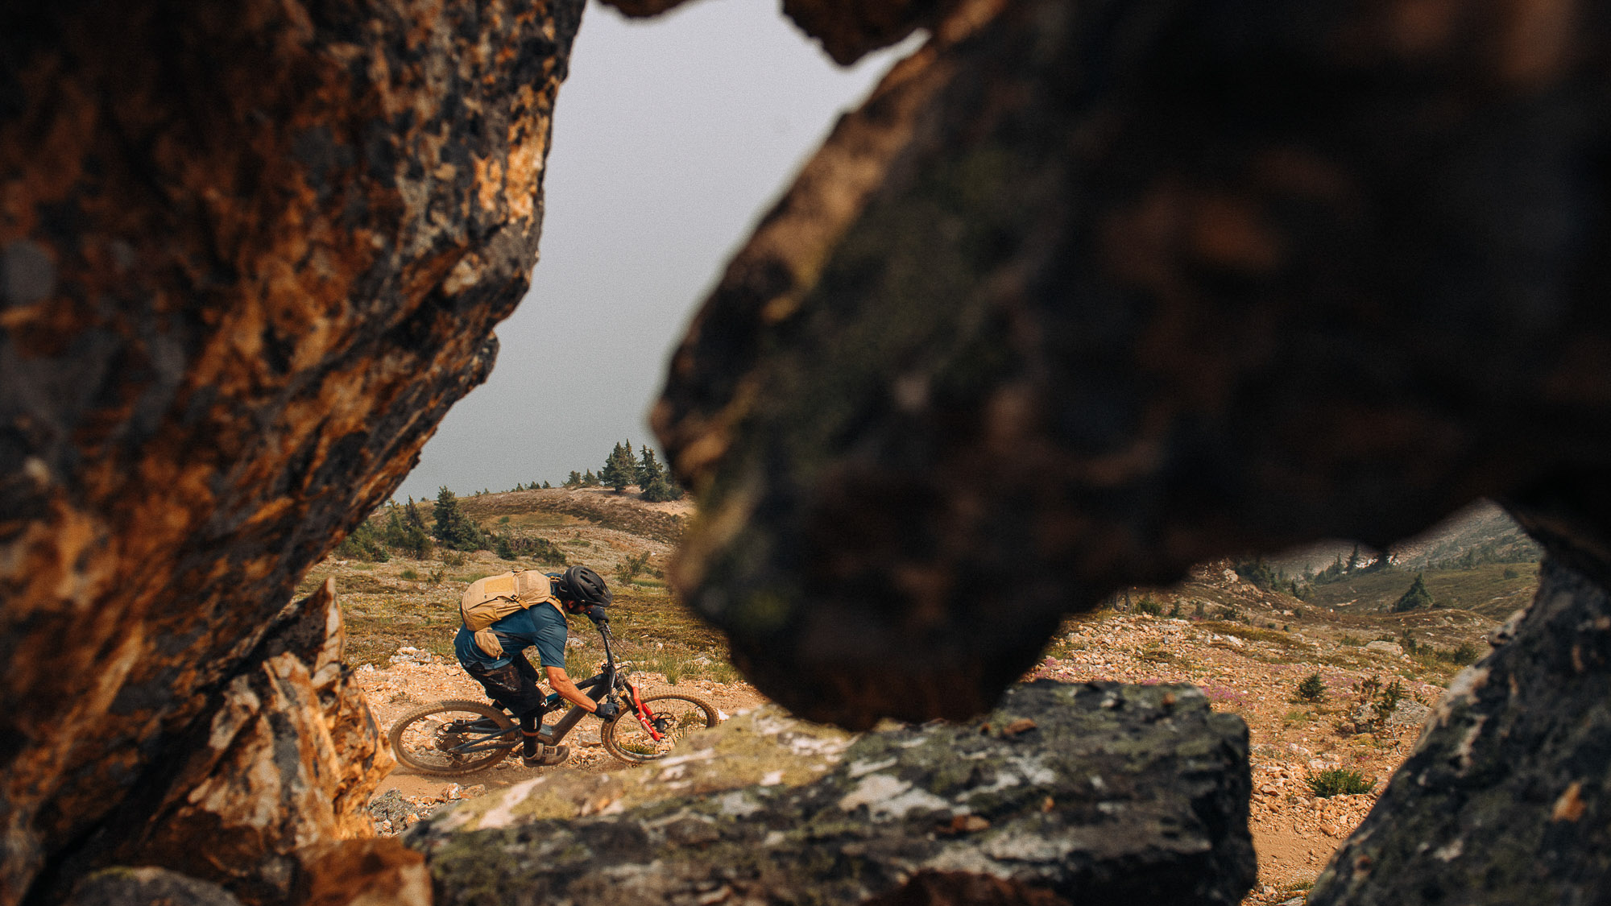
KVÍZ

Slide 82
V případě, že nemůžete vyřešit problé s Powerplay, kde najdete vývojové diagramy, které Vám pomohou.

Slide 83
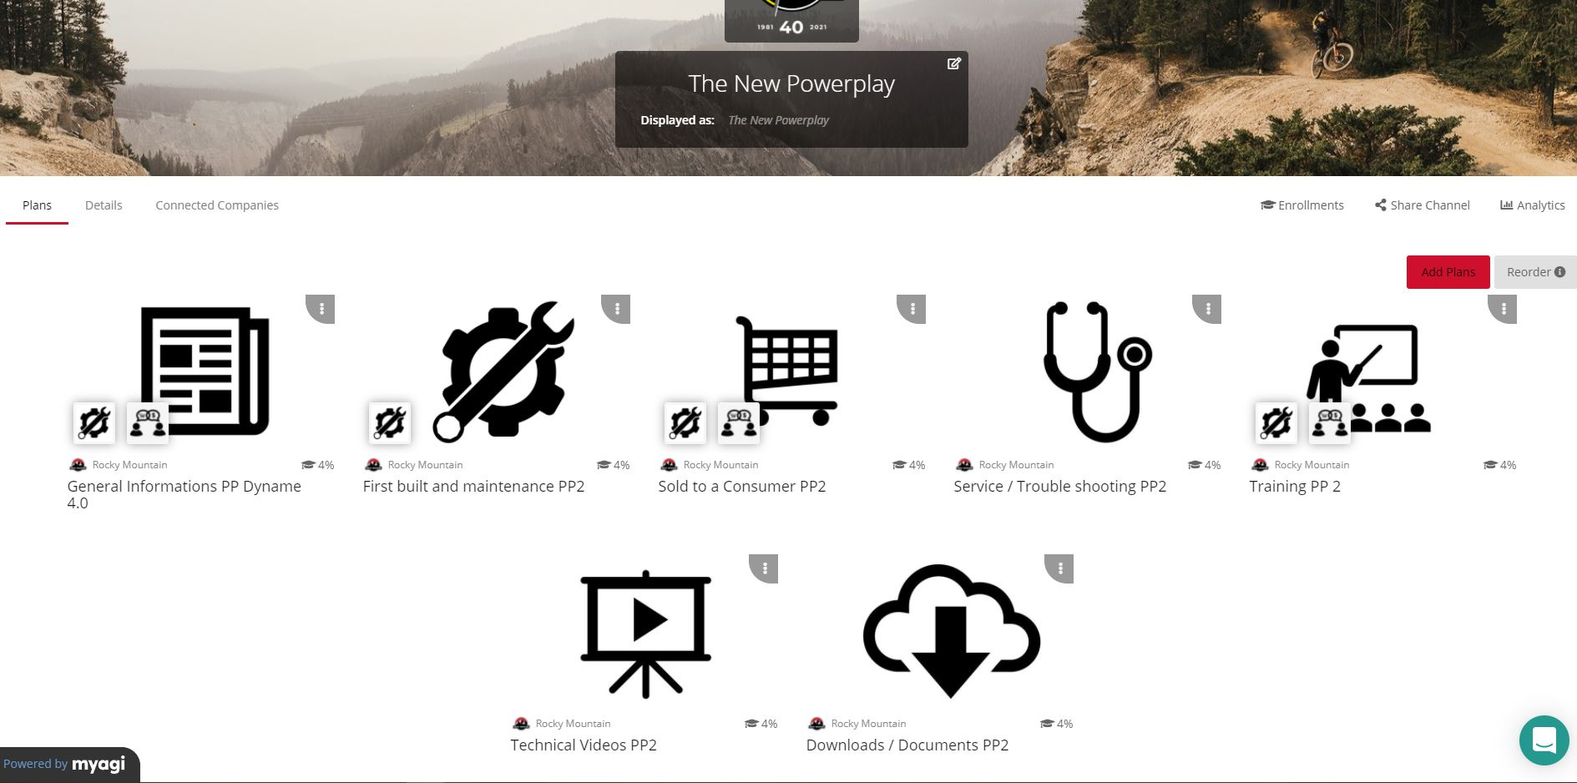
Na online vyukové platformě Myagi

Slide 84
Jak vstoupíte do diagnostického menu v Jumbotronu??

Slide 85
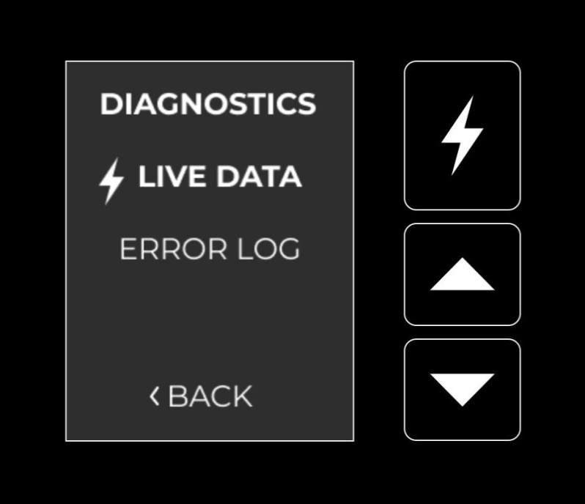
Podržením tlačítkaa UP + MODE na ovladači otevřete diagnostické menu.

Slide 86
Jaká jsou hlavní fakta o nové baterii??

Slide 87
Nová baterii je vyjímatelná a nabízí kapacitu 720Wh

Slide 88
Jak můžete upravit možnosti ladění jízdy a vybrat, které možnosti ladění jsou nabízeny??

Slide 89
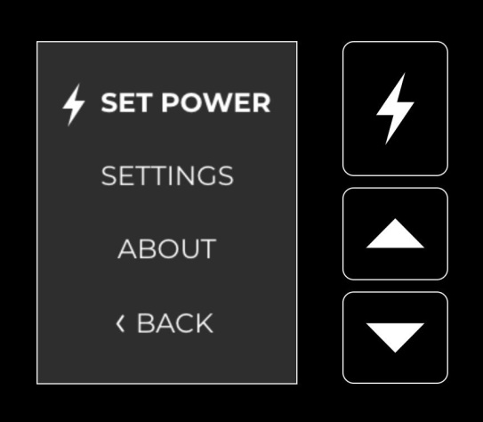
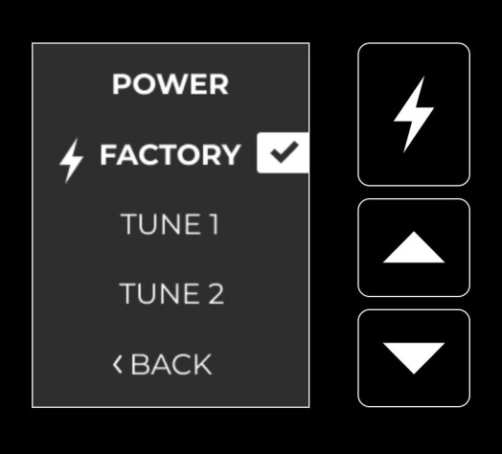
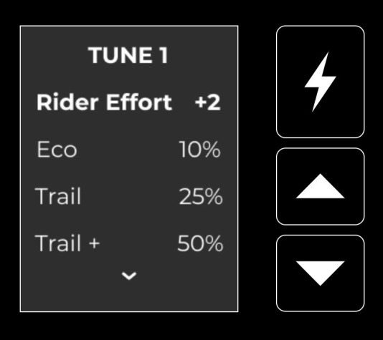
Chcete-li upravit nastavení výkonu, otevřete nabídku podržením tlačítka MODE nahoře a vyberte „nastavit výkon“. Můžete upravit citlivost snímače točivého momentu a upravit výkon motoru.

Slide 90
Pokud Vás kontaktuje zákazník s problémem motoru, že se mu vypíná, nebo nejde zapnout, jak budete postupovat ??

Slide 91
Zkontrolujte protokol chyb v diagnostické nabídce

Slide 92
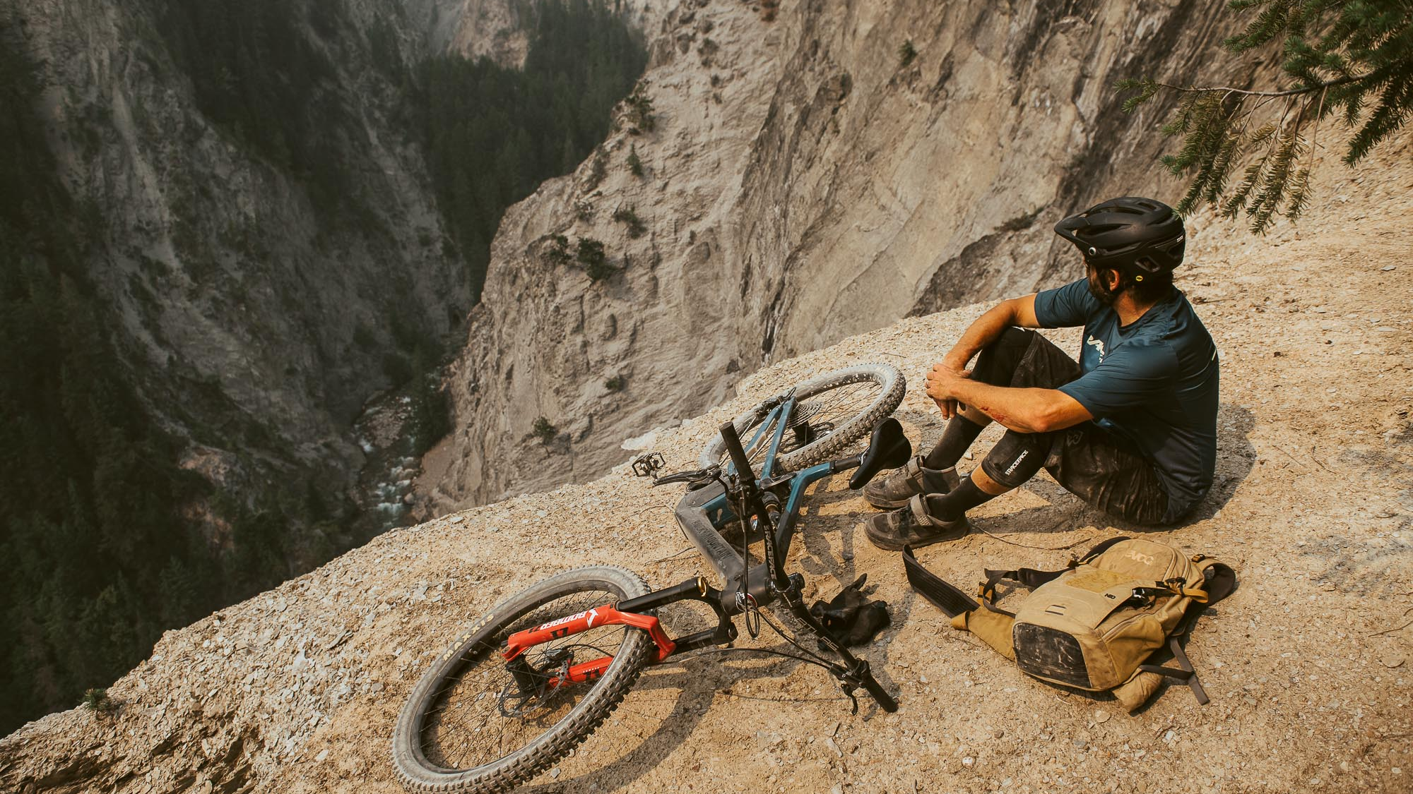
Děkujeme za Váš čas

